Slide 1
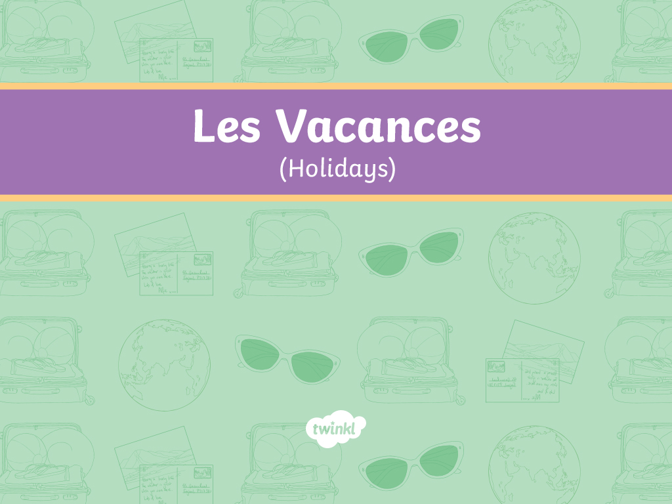


Slide 2
Aim
I can speak a sentence about going on holiday.
I can use the correct form for the possessive ‘my.’
Success Criteria
I can say where and how I am going on holiday, using a sentence.
I can say who I am going on holiday with, using a sentence.
I can use the possessive adjectives ’ma’ for feminine family members and ‘mon’ for masculine family members.
I can use the possessive adjective ‘mes’ for plural family members.

Slide 3









Mes vacances – Où ?
(My Holidays – Where?)
Click play buttons throughout to hear phrases and words.
au Canada
en France
au Pays de Galles
en Écosse
en Belgique
au Portugal

Slide 4

Mes vacances – Où ?
(My Holidays – Where?)
Je vais…?
Je vais au Canada.

Slide 5

Mes vacances – Où ?
(My Holidays – Where?)
Je vais…?
Je vais en France.

Slide 6

Mes vacances – Où ?
(My Holidays – Where?)
Je vais…?
Je vais au Pays de Galles.

Slide 7

Mes vacances – Où ?
(My Holidays – Where?)
Je vais…?
Je vais en Écosse.

Slide 8

Mes vacances – Où ?
(My Holidays – Where?)
Je vais…?
Je vais en Belgique.

Slide 9

Mes vacances – Où ?
(My Holidays – Where?)
Je vais…?
Je vais au Portugal.

Slide 10
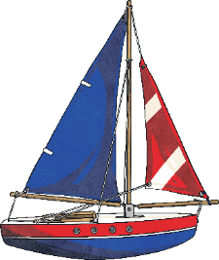

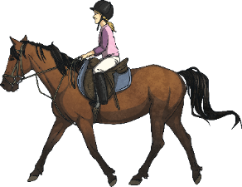
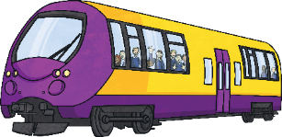

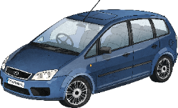
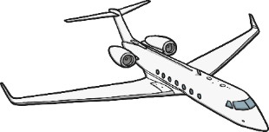
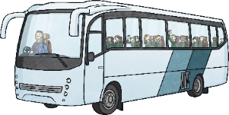
Mes vacances – Comment ?
(My Holidays – How?)
à vélo
en train
en bateau
à cheval
en voiture
en avion
en bus
à pied

Slide 11
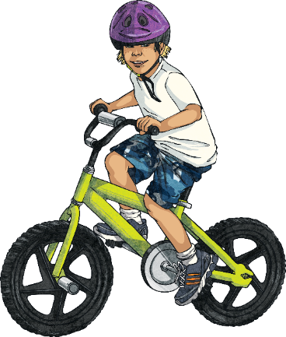
Mes vacances – Comment ?
(My Holidays – How?)
Je vais…?
Je vais à vélo.

Slide 12

Mes vacances – Comment ?
(My Holidays – How?)
Je vais…?
Je vais en train.

Slide 13

Mes vacances – Comment ?
(My Holidays – How?)
Je vais…?
Je vais en bateau.

Slide 14

Mes vacances – Comment ?
(My Holidays – How?)
Je vais…?
Je vais à cheval.

Slide 15
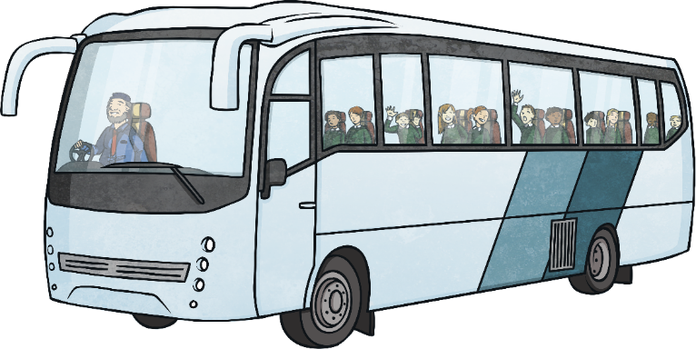
Mes vacances – Comment ?
(My Holidays – How?)
Je vais…?
Je vais en bus.

Slide 16

Mes vacances – Comment ?
(My Holidays – How?)
Je vais…?
Je vais en voiture.

Slide 17

Mes vacances – Comment ?
(My Holidays – How?)
Je vais…?
Je vais en avion.

Slide 18
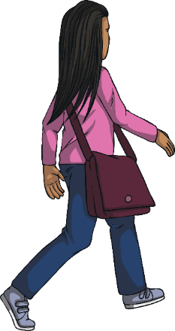
Mes vacances – Comment ?
(My Holidays – How?)
Je vais…?
Je vais à pied.

Slide 19

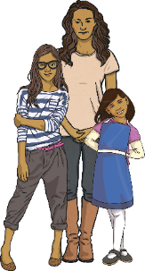
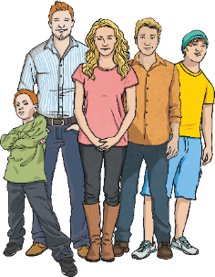
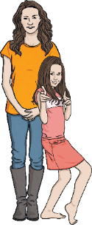
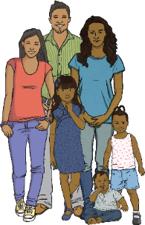

Mes vacances – Avec qui ?
(My Holidays – With Whom?)
…avec ma maman et ma sœur.
…avec mon papa, ma maman et mes deux frères.
…avec ma maman.
…avec mon papa, ma maman, mon frère et mes deux sœurs.
…avec ma maman, mon papi et mon frère.

Slide 20
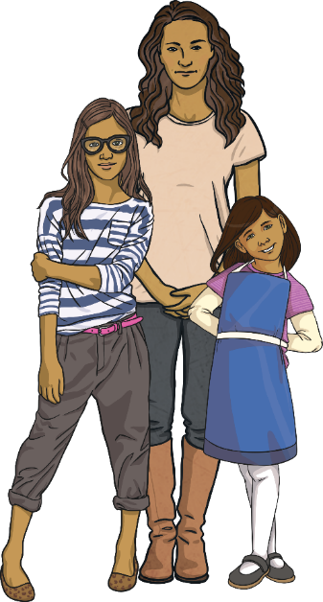
Mes vacances – Avec qui ?
(My Holidays – With Whom?)
ma maman
ma sœur
mes sœurs
mon papa
mon frère
mes frères
mon papi
Je vais…?
avec ma maman et ma sœur.

Slide 21
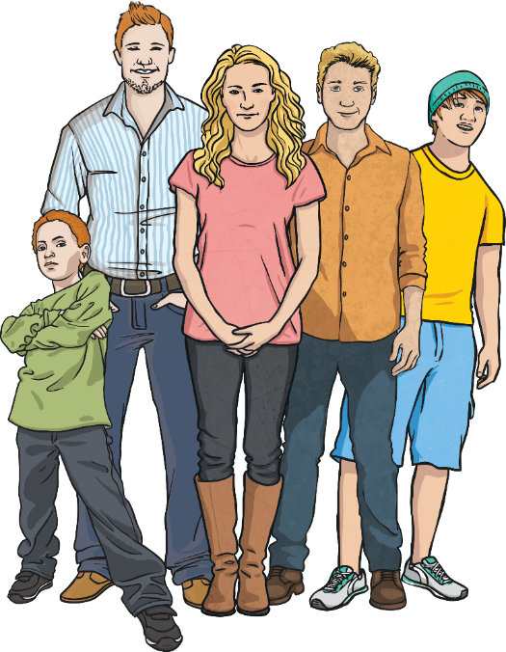
Mes vacances – Avec qui ?
(My Holidays – With Whom?)
ma maman
ma sœur
mes sœurs
mon papa
mon frère
mes frères
mon papi
Je vais…?
avec mon papa, ma maman et mes deux frères.

Slide 22

Mes vacances – Avec qui ?
(My Holidays – With Whom?)
ma maman
ma sœur
mes sœurs
mon papa
mon frère
mes frères
mon papi
Je vais…?
avec ma maman.

Slide 23

Mes vacances – Avec qui ?
(My Holidays – With Whom?)
ma maman
ma sœur
mes sœurs
mon papa
mon frère
mes frères
mon papa
Je vais…?
avec mon papa, ma maman, mon frère et mes deux sœurs.

Slide 24
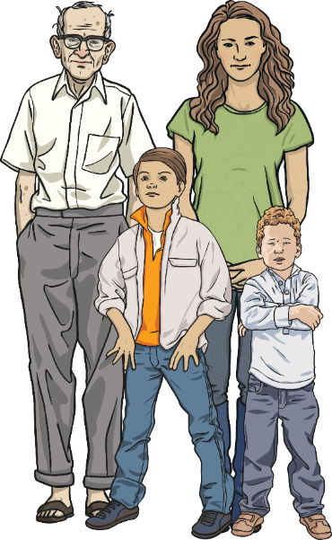
Mes vacances – Avec qui ?
(My Holidays – With Whom?)
ma maman
ma sœur
mes sœurs
mon papa
mon frère
mes frères
mon papa
Je vais…?
avec ma maman, mon papa et mon frère.

Slide 25
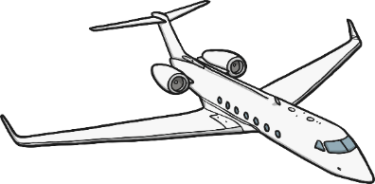
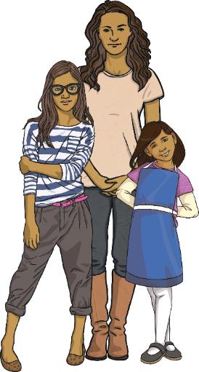

Mes vacances – Avec qui ?
(My Holidays – With Whom?)
Bonjour ! Je vais au Portugal en avion, avec ma maman et ma sœur.

Slide 26



Mes vacances – Avec qui ?
(My Holidays – With Whom?)
Bonjour ! Je vais en Écosse en train, avec mon papa, ma maman et mes deux frères.

Slide 27



Mes vacances – Avec qui ?
(My Holidays – With Whom?)
Bonjour ! Je vais au Canada en bateau, avec ma maman.

Slide 28

Allez-y !
(Off You Go!)
Use the PowerPoint to write the following sentences on Seesaw.
I am going to Portugal. I go by bus. I go with my mum, dad and brother.
I am going to Wales. I go by train. I go with my sister.
I am going to America. I go by horse. I go with my mum.
I am going to Germany. I go by boat. I go with my dad and sister.
I am going to France. I go by plane. I go with my dad.

Slide 29

Aim
I can speak a sentence about going on holiday.
I can use the correct form for the possessive ‘my.’
Success Criteria
I can say where and how I am going on holiday, using a sentence.
I can say who I am going on holiday with, using a sentence.
I can use the possessive adjectives ’ma’ for feminine family members and ‘mon’ for masculine family members.
I can use the possessive adjective ‘mes’ for plural family members.

Slide 30


